Slide 1
小镇的早晨
诗意江南
梦里水乡
二

Slide 2
学习目标
1.了解江南水乡小镇早晨特有的景象，感受小镇恬静、热闹、紧张的特点。
2.感受蚕乡小镇改革开春风沐浴下的勃勃生机。激发学生热爱生活，热爱祖国的情感。
3.有感情地朗读课文。
PPT模板下载：www.1ppt.com/moban/ 行业PPT模板：www.1ppt.com/hangye/
节日PPT模板：www.1ppt.com/jieri/ PPT素材下载：www.1ppt.com/sucai/
PPT背景图片：www.1ppt.com/beijing/ PPT图表下载：www.1ppt.com/tubiao/
优秀PPT下载：www.1ppt.com/xiazai/ PPT教程： www.1ppt.com/powerpoint/
Word教程： www.1ppt.com/word/ Excel教程：www.1ppt.com/excel/
资料下载：www.1ppt.com/ziliao/ PPT课件下载：www.1ppt.com/kejian/
范文下载：www.1ppt.com/fanwen/ 试卷下载：www.1ppt.com/shiti/
教案下载：www.1ppt.com/jiaoan/

Slide 3
生字学习
镇 源
具 调
置 蔬
油
（zhèn）
（小镇）
（yuán）
（水源）
（jù）
（具体）
（diào）
（调动）
（zhì）
（位置）
（shū）
（蔬菜）
（yóu）
（油菜）

Slide 4
捕 淳
介 绍
碌 态
绸
（bǔ）
（捕捉）
（chún）
（淳朴）
（jiè）
（介绍）
（介意）
（shào）
（lù）
（忙碌）
（tài）
（态度）
（chóu）
（丝绸）

Slide 5
镇晨具
醒置油淳
朴介绍态

Slide 6

小镇的早晨
看了课题，你想知道什么？小镇的早晨给你留下什么印象？你是从哪儿体会到的小镇早晨的特点的？

Slide 7
小镇的早晨是安静的
淡淡的霞光下，河面闪烁着一片片银鳞。河水清得透明，静静地和街道并行穿过小镇。沿街的河边停满了各式各样的小船，一只紧挨着一只。两座拱形石桥遥遥相对，坐落在镇两头,不时有一只小船从半月形的桥洞中悄悄钻出来，从河上轻轻飘过。船驶远了，但船工哼的小调，还在河上轻轻荡漾。

Slide 8
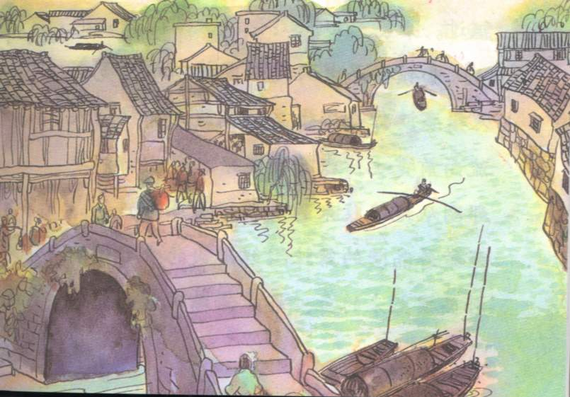
小镇的早晨又是热闹的
走在街上，仿佛置身在欢闹的海洋里。路不宽，人很多，你会不由自主地随着人群向前走。沿街摆满了各种蔬菜、水果和土特产……真叫人目不暇接。卖东西的人一张张淳朴的脸上带着微笑，热情地向走近的人介绍着自己的产品。

Slide 9
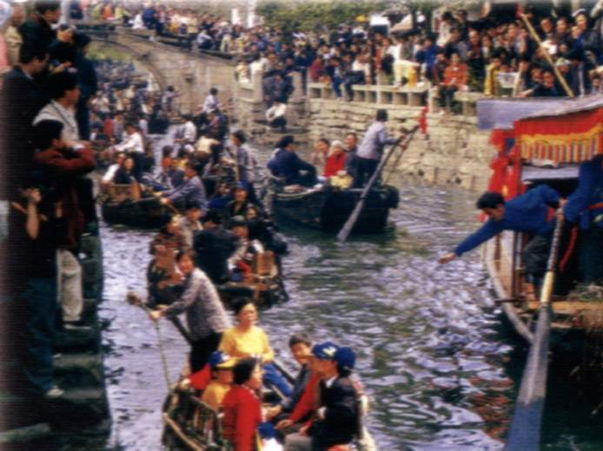
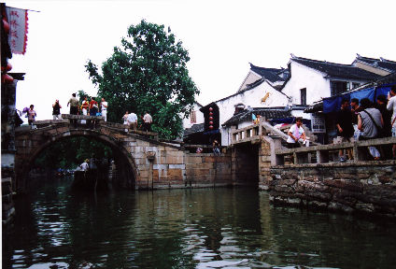
小镇的早晨又是热闹的。

Slide 10
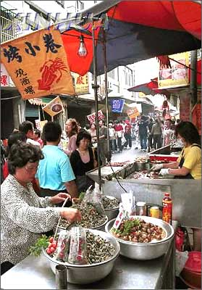
路不宽，人很多，你会不由自主地随着人群向前走。

Slide 11
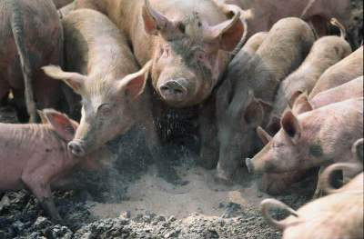
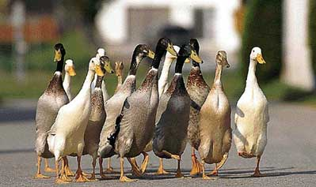
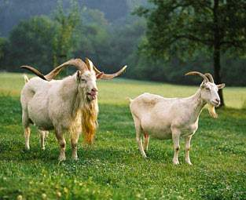
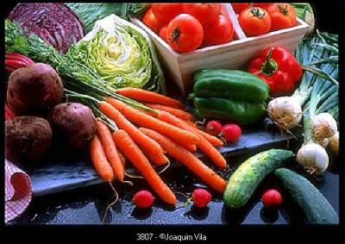
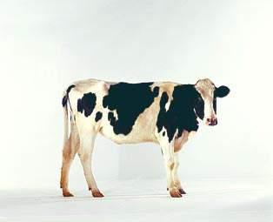
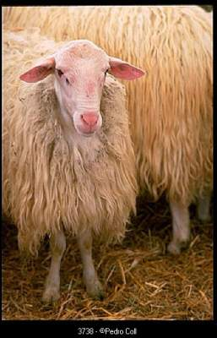
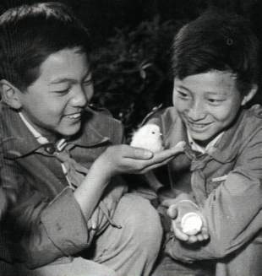
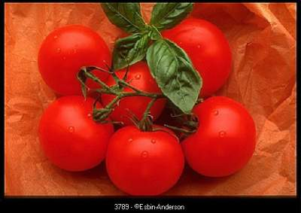
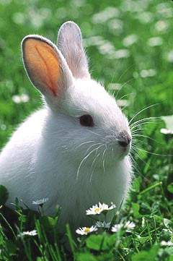
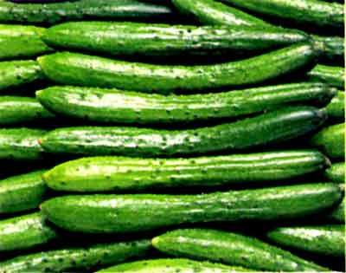
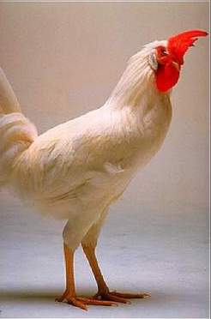
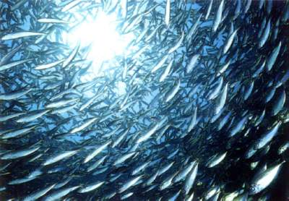
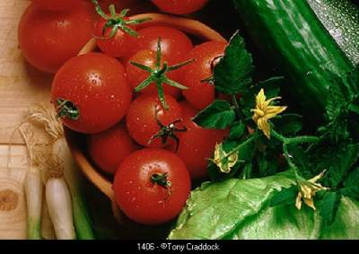
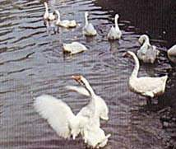

Slide 12
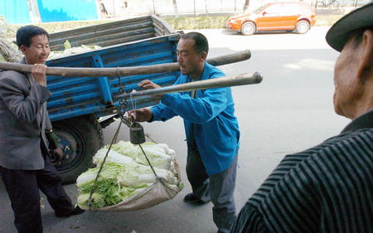
卖东西的人一张张淳朴的脸上带着微笑，热情地向走进的人介绍着自己的产品。

Slide 13
小镇的早晨又是忙碌的
学生背着各色的书包蹦蹦跳跳地上学，妇女提着装满新鲜蔬菜的篮子从集市上回来，街道两旁卖早点的店铺不停地招呼着过往行人。河对岸移动着一条彩色的人流，那是去工厂上班的农家姑娘。他们衣着鲜艳，步态轻盈。这儿盛产蚕茧，但过去一尺丝绸一根丝线都要从外地买回来。如今，这里办起了自己的缫丝厂、丝织厂、服装厂。

Slide 14
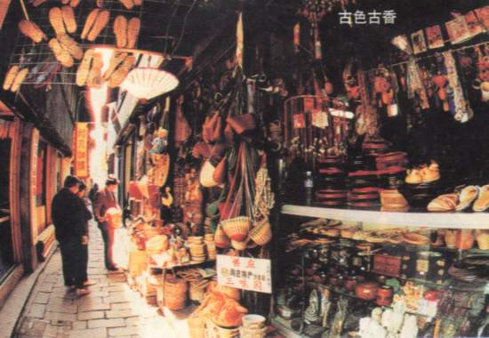
小镇的早晨更是忙碌的。

Slide 15
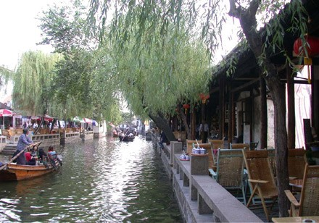
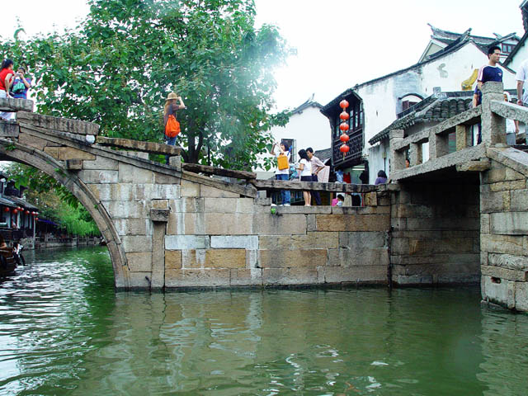

Slide 16
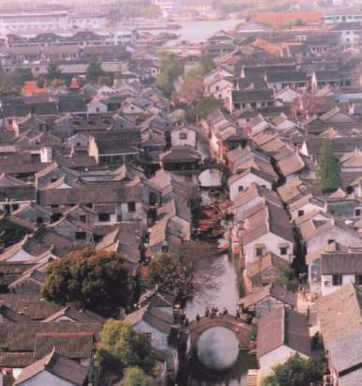
小镇在变化，小镇在前进。

Slide 17
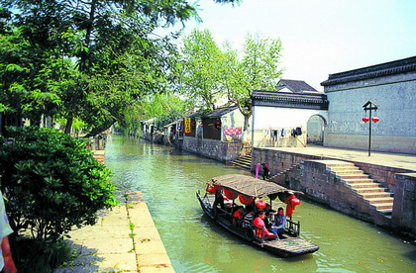
啊，多美的小镇的早晨！

Slide 18
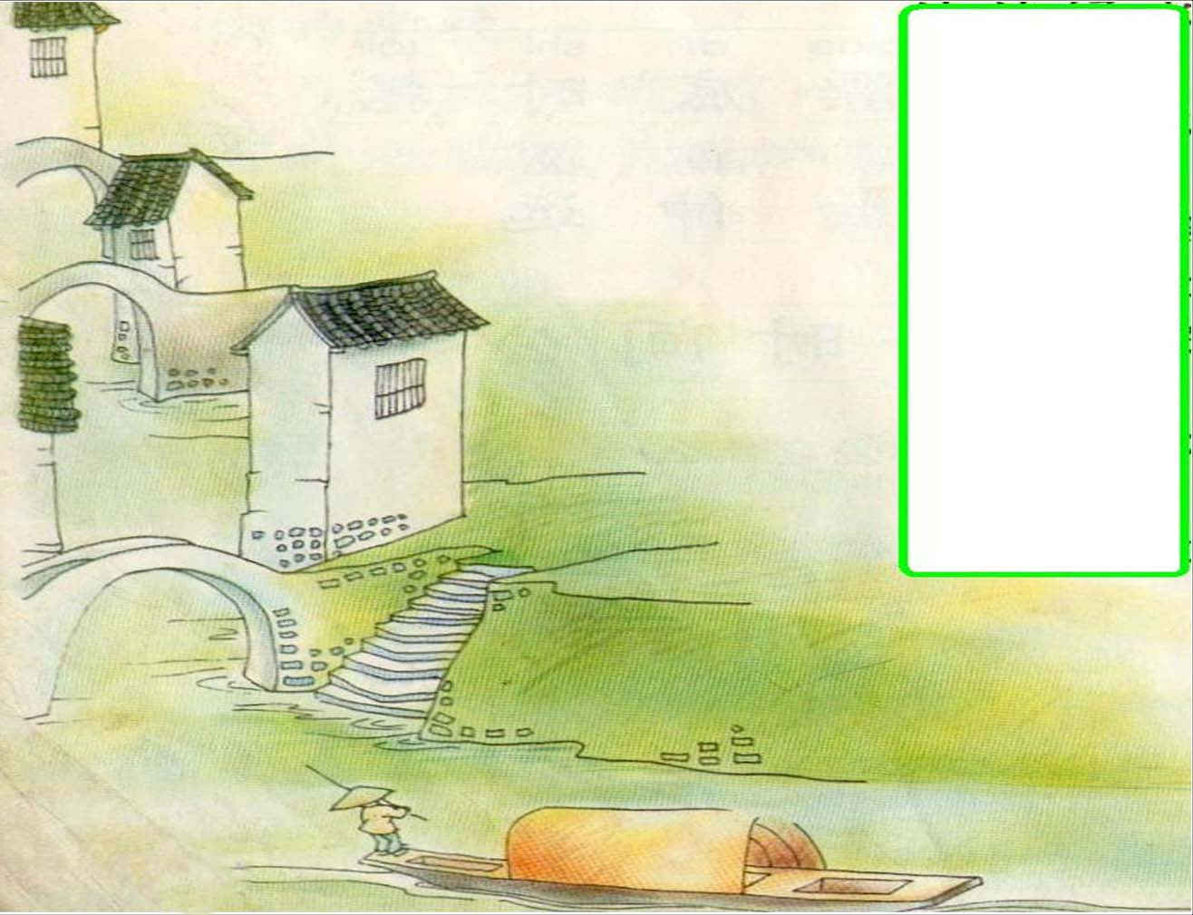

小镇抒怀
小桥流水乌蓬船，
世外桃源好江南。
恬静热闹又紧张，
教人怎能不流连？

Slide 19
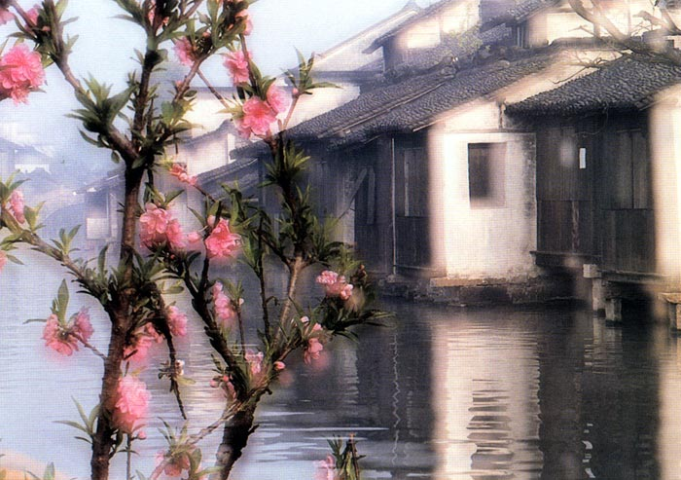

Slide 20
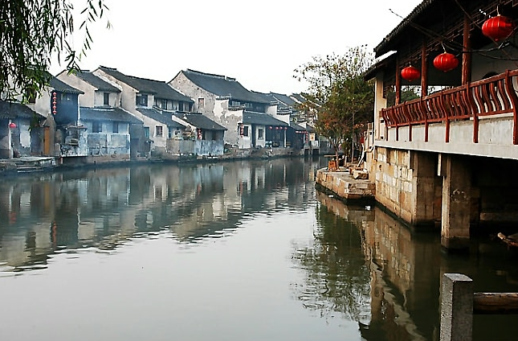
再见

